Slide 1
Het nieuwe INT
Frieda Steurs
Wetenschappelijk Directeur/ Bestuurder

Slide 2

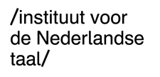
Van INL naar INT
In 2016 is het INL, Instituut voor Nederlandse Lexicologie
omgebouwd tot een instituut met een bredere missie: het INT, Instituut voor de Nederlandse Taal

Slide 3
Het INT : algemene doelstelling
een breed toegankelijk wetenschappelijk instituut op het gebied van het Nederlands.
een centrale positie in het hele Nederlandse taalgebied (Nederland, Vlaanderen, Suriname en de Antillen) op het vlak van het wetenschappelijk verantwoord ontwikkelen, bewaren en duurzaam beschikbaar stellen van taalmateriaal.

Slide 4
Personeel
Vlamingen en Nederlanders (32)
Onderzoekers/taalkundigen
Computerlinguïsten
IT dienst met systeembeheerders en programmeurs
Centrale dienst (wetenschapscommunicatie)

Slide 5
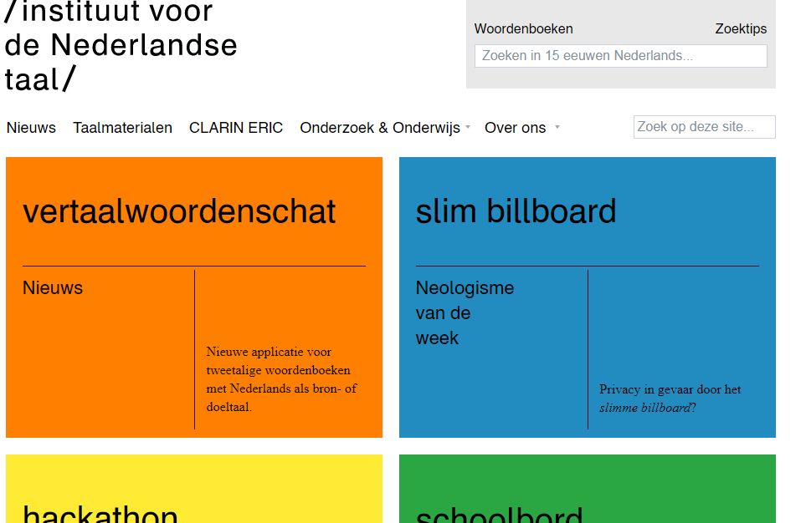

Slide 6
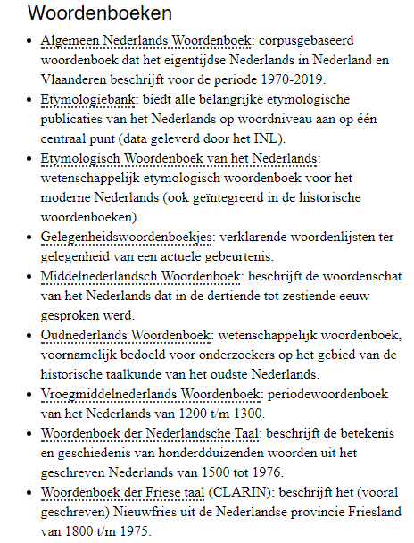

Slide 7
Woordenboeken
ANW : het enige digitale woordenboek voor het moderne Nederlands
Blijvende ontwikkeling
Verder intensief toepassen van nieuwe computerlinguïstische methodes
Neologismen

Slide 8
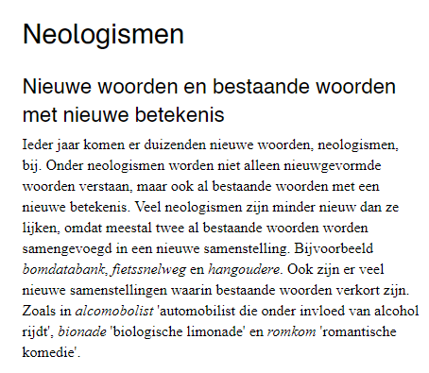

Slide 9
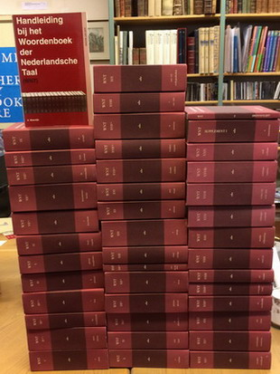
Woordenboeken
Het grootste woordenboek ter wereld
WNT
Historisch Nederlands
Modern Nederlands: ANW
Neologismen
Nieuw: Combinatiewoordenboek
Nieuw: Vertaalwoordenboeken
…
Alles is digitaal raadpleegbaar!

Slide 10
Combinatiewoordenboek
Combinatiewoordenboek bestaat niet voor het Nederlands
Op basis van wetenschappelijk onderzoek
Opstart met beperkte set
Eerste demo in het najaar
Toepassingen voor taalverwerving (inpassing als tool in CALL-pakketten)
Inpassing in ANW
Andere …

Slide 11
Meertaligheid
Inzetten op Nederlands mét een andere taal
Vertaalwoordenboeken
Nieuw-Grieks/Nederlands/Nieuw-Grieks
Lancering: 7 september 2017
Andere talen…

Slide 12
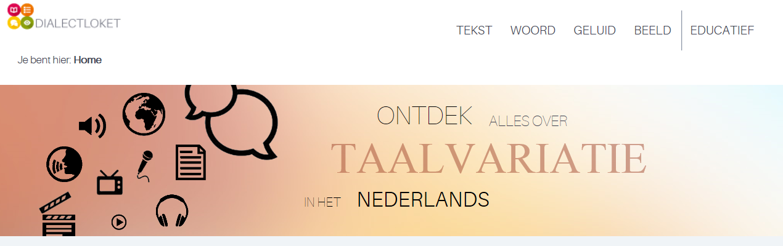
Dialectwoordenboeken
Taalvariatie in al zijn geledingen
Woordenboek van de Vlaamse Dialecten (WVD)

Slide 13
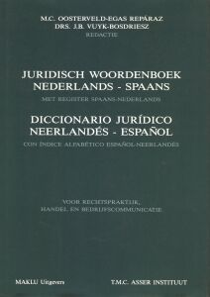
Terminologische databanken
Juridisch woordenboek Nederlands-Spaans
Expertisecentrum Nederlandstalige terminologie

Slide 14
Termraad Academy
Aanvullen en updaten van Nederlandstalige terminologie in IATE
Samenwerking tussen EU instellingen en opleidingen in Nederland en VLaanderen
INT: contactpunt voor Nederlandse studenten

Slide 15
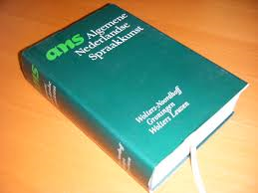
Bredere taalinfrastructuur
e-ANS
Spelling
Het INT is een autoriteit op het gebied van spelling. Sinds 1995 stelt het instituut in opdracht van de Nederlandse Taalunie de 'Woordenlijst Nederlandse Taal' samen.

Slide 16
Woordenlijst.org
De 'Woordenlijst Nederlandse Taal' is gratis online beschikbaar op www.woordenlijst.org
De onlineversie groeide in 2015 van ongeveer 100.000 trefwoorden naar circa 180.000 trefwoorden. Met alle meervouden, verkleinvormen, verleden tijden en voltooid deelwoorden bevat de nieuwe digitale versie van de Woordenlijst nu informatie over zo'n 340.000 woordvormen.

Slide 17
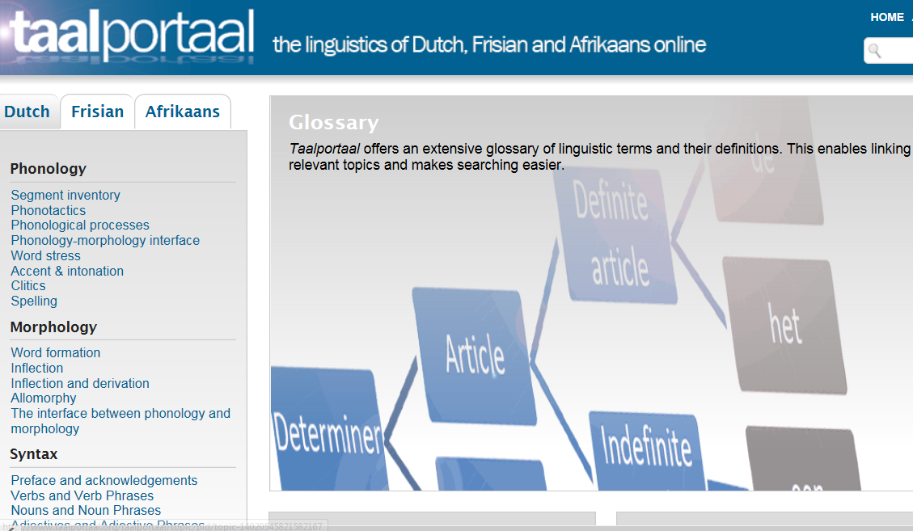

Slide 18
Projecten
COST Action IS1305 (eindigt oktober 2017)) European Network of e-Lexicography (ENeL) http://www.elexicography.eu/
COST Action CA16105 (start maart 2017) European Network for Combining Language Learning with Crowdsourcing Techniques
ELEXIS : Horizon2020 Research & Infrastructure

Slide 19
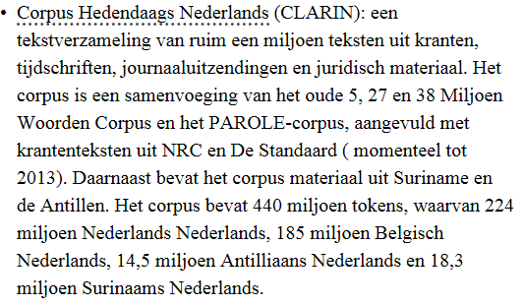
Corpora

Slide 20
Het INT als opleidingscentrum
IMPACT – www.digitisation.eu
OCR technieken
Workshops
Colleges bij academische partners
Stageplatsen

Slide 21
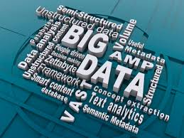
Big Data….
Maar hoe ontsluiten we dat materiaal?

Slide 22
Digtiale taalmaterialen
INT-materialen
TST-materialen
Clarin-materialen
Nieuwe website, gebruiksvriendelijke mogelijkheden voor alle mogelijke gebruikers

Slide 23
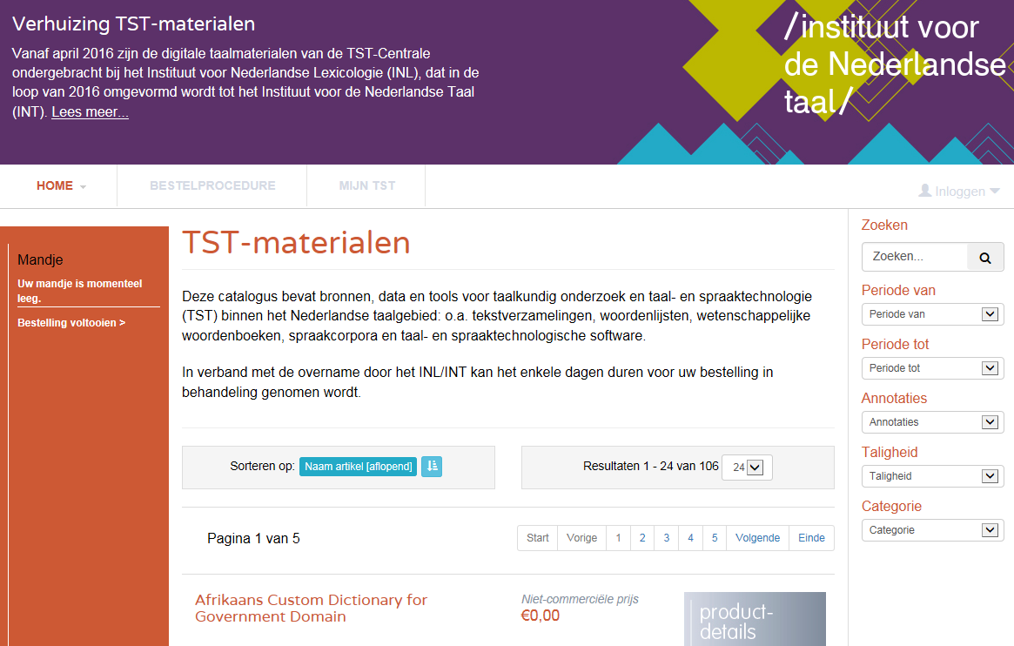
Tools
Notes:
Uitleg overdracht TST-Centrale van NTU aan INT in lente 2016.
Hierdoor veel meer nadruk op pure data i.p.v. data ontsloten via apps.
Gepland: instroom in CLARIN infra.

Slide 24
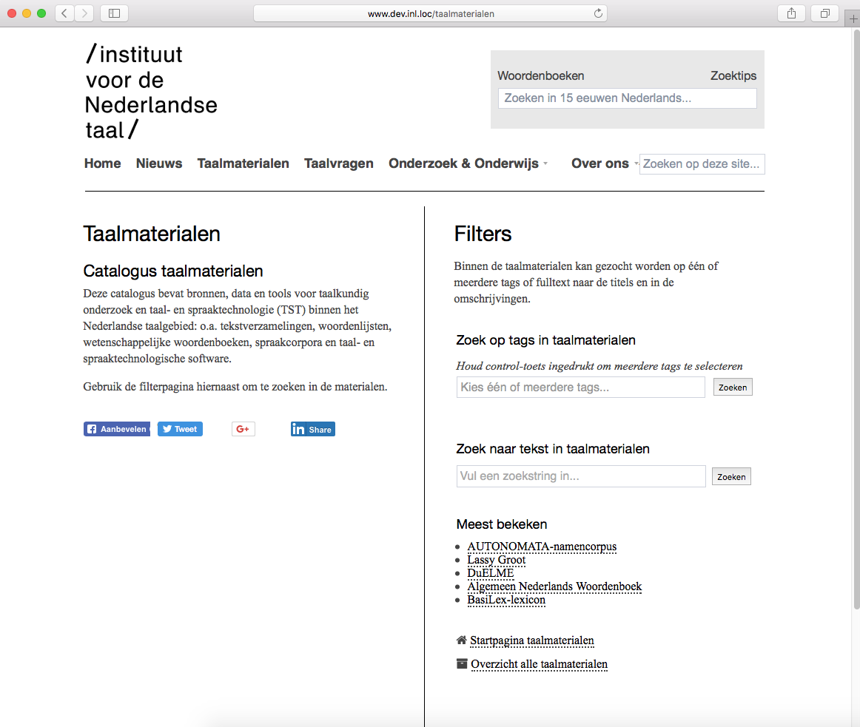

Slide 25
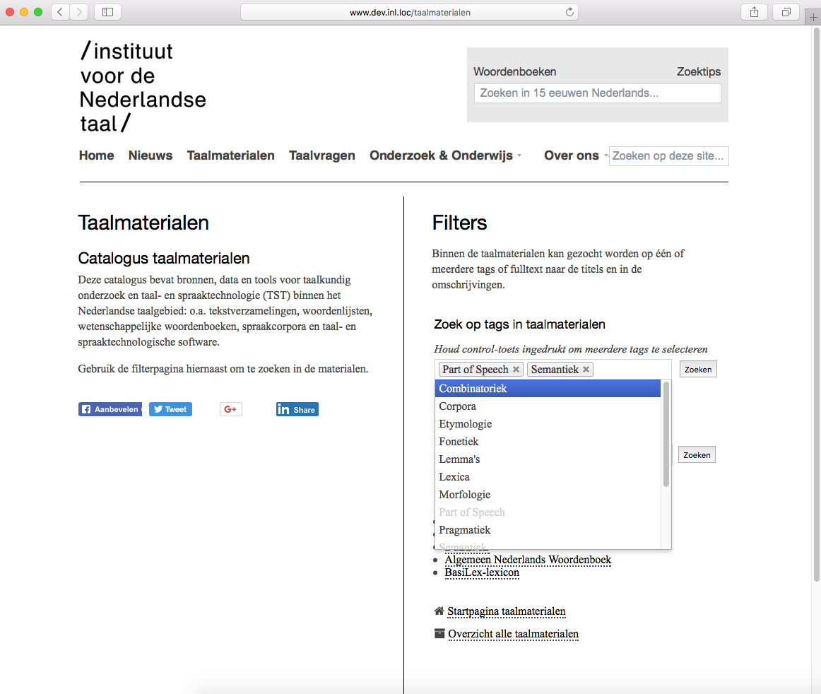

Slide 26
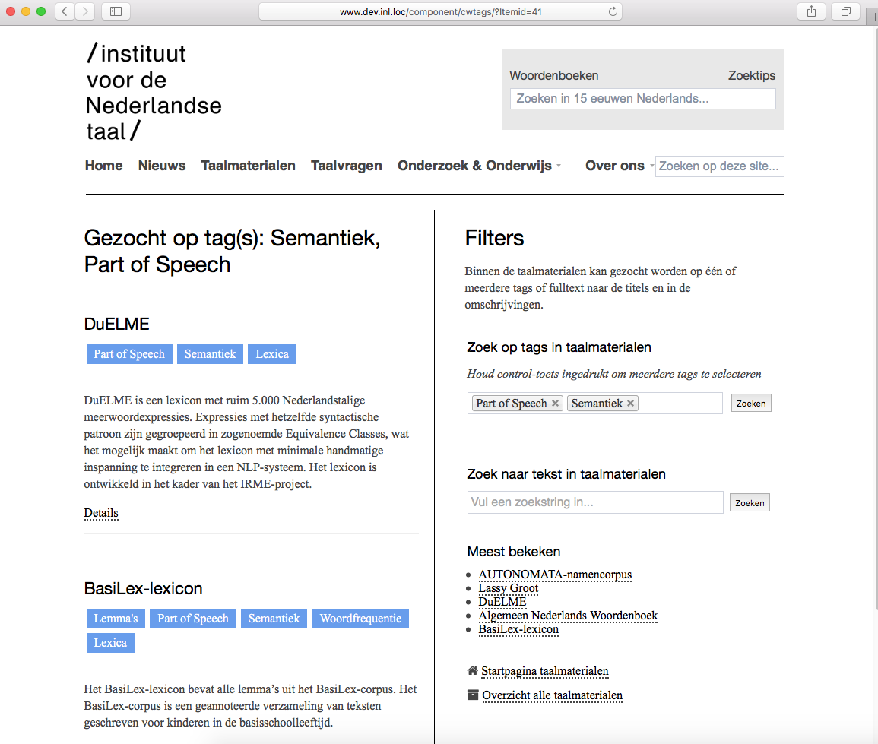

Slide 27
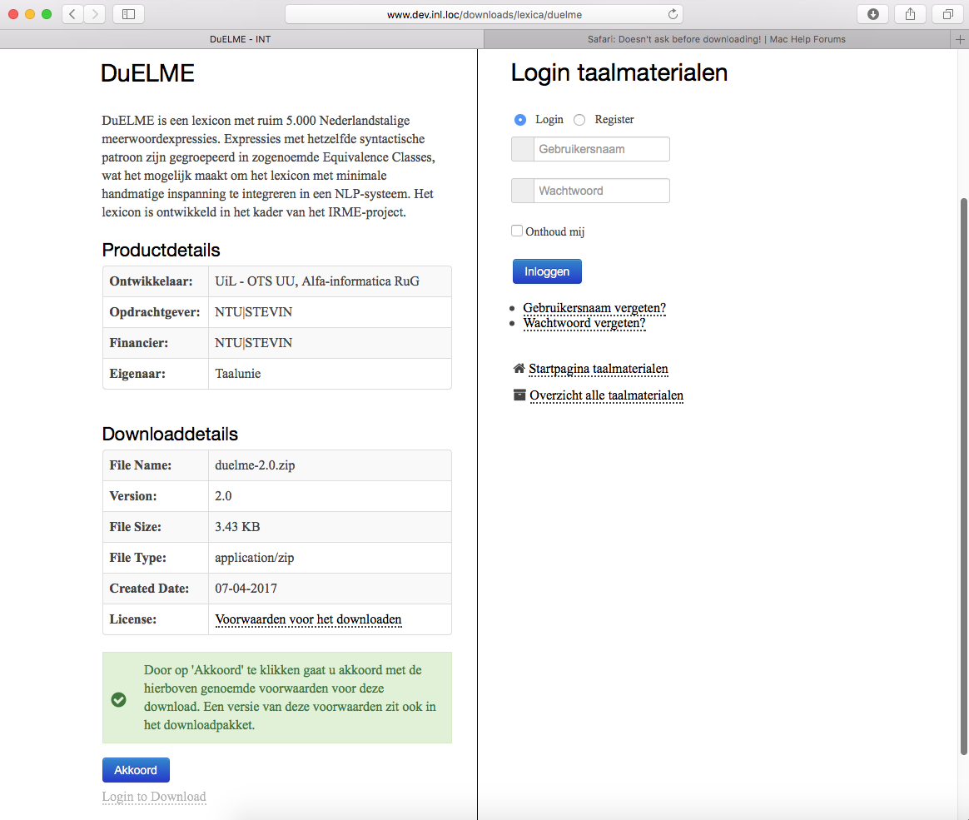

Slide 28
CLARIAH (1)
Common Lab Research Infrastructure for the Arts and Humanities
Nederlands programma (NWO)
Vijf werkpakketten:
WP1: disseminatie en educatie
WP2: infrastructuur (INT)
WP3: taalkunde (INT)
WP4: sociaaleconomische geschiedenis
WP5: media studies
Notes:
Aangeven dat CLARIAH de gehele geesteswetenschappen betreft, niet alleen taalkunde. Eventueel ingaan op samenvoeging CLARIN en DARIAH.
WP4: vermelding IISG.
WP5: vermelding Beeld & Geluid.

Slide 29
CLARIAH (2)
Enkele voorbeelden van INT projecten:
Optimaliseren van eigen zoekmachines
BlackLab, AutoSearch
Combineren van landelijke zoekmachines
DIAMANT
Diachroon semantisch lexicon van het Nederlands
Hulpmiddel bij tekstontsluiting en bij onderzoek naar begrippen door de eeuwen heen
Notes:
Blacklab: open source; wordt door anderen gebruikt, ook buiten NL.
AutoSearch: druk op de knop voor elke geesteswetenschapper, ook zonder enige IT kennis / ondersteuning. Resultaat vergelijkbaar met CHN, Brieven als Buit, OpenSonar.
DIAMANT: knipoog naar Katrien voor “vertaling” van “diachroon semantisch lexicon”.
Zeg: [Hulpmiddel] PAUZE [bij tekstontsluiting] PAUZE [en] PAUZE [bij onderzoek naar begrippen] PAUZE [door de eeuwen heen].

Slide 30
Dariah Vlaanderen
Digital research infrastructure for the arts and humanities
DARIAH-VL Virtual Research Environment Service Infrastructure (VRE-SI).
Ontwerpen van de toekomst van digital humanities in Vlaanderen
Verbindt alle universiteiten in Vlaanderen
Interdisciplinair

Slide 31
Het INT als Clarin centrum

Slide 32
CLARIN en CLARIN ERIC
Common Language Research Infrastructure
Europees project, gestart in 2008
Belangrijke rol Nederland als trekker
Uitgebouwd naar CLARIN ERIC (European Research Infrastructure Consortium) vanaf 2012
Op dit moment 19 deelnemende Europese landen
Eén deelnemende organisatie in de VS
China, Japan, … al genoemd
Ruggengraat bestaat uit één of meer CLARIN centra per land
Notes:
Common: het gaat om een Europees project. Research Infrastructure: we hebben het over informatietechnologie.
Trekker: financieel, maar bijvoorbeeld ook d.m.v. een brief van de toenmalige minister van OC&W, Ronald Plasterk, aan zijn collega’s in Europa, waarin hij ze opriep tot commitment.
Uitgebouwd: met als doel stabilisering en governance. Er zijn meerdere ERIC’s.
VS: in Pennsylvania.
China, Japan, …: voor het eerst gehoord in Athene, eind november, tijdens meetings van de NCF en GA.
Van belang voor INT: Suriname, Antillen, Afrikaans.
Centra per land: kom ik later op terug.

Slide 33
Het belang van CLARIN ERIC
Onderzoekers
Deponeren van tools en data na einde project
Digitale duurzaamheid
Persistent identifiers
Vinden van tools en data via portals
Metadata
Data en tools on-line gebruiken of downloaden
Single Sign On
Noodzakelijk vanwege IPR en privacy
Notes:
Deponeren: aangeven dat aan einde project medewerkers andere dingen gaan doen, misschien vertrekken, dat met name data dreigt te verdampen. Beleggen in de CLARIN RI.
PID’s: is slechts één voorbeeld van digitale duurzaamheid. Voorbeeld: ANW gaat van anw.inl.nl naar anw.ivdnt.org. Onderzoeker merkt dit niet door bovenliggende PID (internetadres, niet over URL spreken).
Metadata: hier grap over “hoofdbrekens”, zoals vergeten te vermelden “Taal = Nederlands”, waardoor data onvindbaar.
I.v.m. intellectuele eigendomsrechten (intellectual property rights – IPR) en privacy (vooral bij gesproken taal en gefilmde sprekers) noodzaak om in de boezem van de onderzoekswereld te blijven, dus gebruikersnaam en wachtwoord.
CLARIN geeft zogenaamde Single Sign On.

Slide 34
CLARIN centra in Nederland en Vlaanderen
CLARIN B centra in Nederland:
Meertens, Huygens, MPI, INT
CLARIN data providers in Nederland:
KB, DBNL, Beeld & Geluid
CLARIN B centra in Vlaanderen:
Geen. INT is het CLARIN centrum voor Vlaanderen via de Nederlandse Taalunie en levert de Nationale Coördinator
Griet Depoorter, Bob Boelhouwer
Notes:
Meertens, Huygens: KNAW. MPI: Nijmegen, onderdeel van MPG.
KB, DBNL: afko’s uitleggen.
Nationale coördinator: hier grap plaatsen over verwarring mijn verschillende petten.
Consortium in opbouw: noem de betrokken universiteiten; wijs op het belang van het borgen van de bijdrage van EWI (afko uitleggen) aan CLARIN.

Slide 35
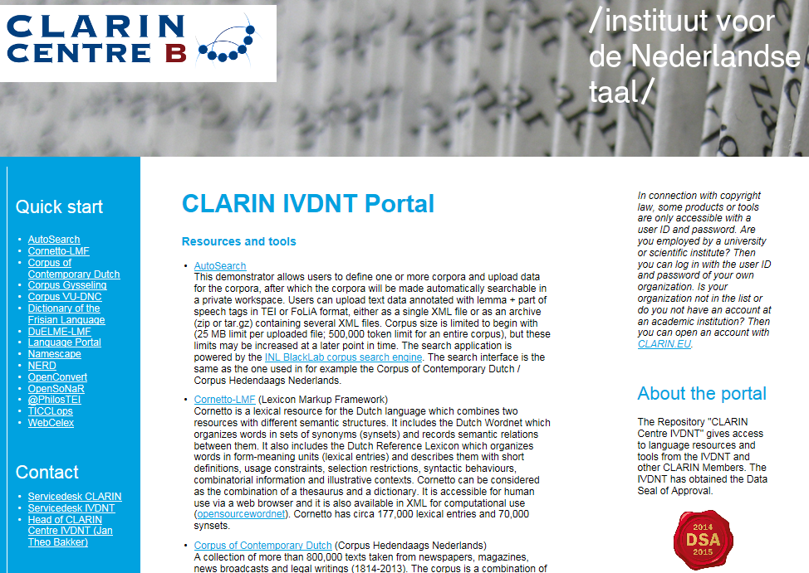
Tools
Notes:
Klein portaaltje voor INT zichtbaarheid.
Grapje maken over IVDNT versus INT.
Wijzen op apps in linker blauwe kolom.
Wijzen op DSA zegel rechtsonder.

Slide 36
Doelgroepenbeleid
Onderzoekers, wetenschappers
Internationale samenwerking
Bedrijven
Publieke diensten
Studenten, docenten
Algemeen publiek

Slide 37
Conclusie
Een sterk instituut
Nationaal en internationaal
Wetenschappelijke projecten
Ten dienste van de samenleving
Wetenschapscommunicatie

